Slide 1
TD学習によるテトリスAIの開発
情報論理工学研究室
19-1-037-0073 藤本晴生
Notes:
情報論理工学研究室で研究を行っている、1910370073 藤本晴生です。
これよりTD学習によるテトリスAIの開発についての発表を行なっていきます。

Slide 2
発表の流れ
研究の目的
研究内容
結果
考察
結論・今後の課題
Notes:
発表の流れとしては、上から順に研究の目的、研究内容、結果、考察、結論・今後の課題と発表していきます。

Slide 3
研究の目的
本研究ではテトリスの強化学習を行う。
テトリスは実質上無限に続けることができる。
テトリスAIを幾つかの強化学習アルゴリズムで作成する。
プログラムの最適化のため様々な工夫を用いて学習させる。
Notes:
本研究ではテトリスの教科学習を行いました。
まず、なぜ数ある強化学習の対象の中でテトリスというゲームを選んだのかというと、テトリスは最適な行動をとり続ける限りは実質上無限に続けることができ、状況に応じて学習することができる強化学習の対象としてよく用いられます。また、テトリスは現在のフィールド、現在落下中のブロック、次に落下するブロックの三つの情報しか必要としないため学習用プログラムを組むことが容易であるためテトリスを選びました。本研究では幾つかの強化学習アルゴリズムを作成しそれぞれで性能を確かめました。また学習を行う際学習の高速化や成果をわかりやすくする等の工夫を行いました。

Slide 4
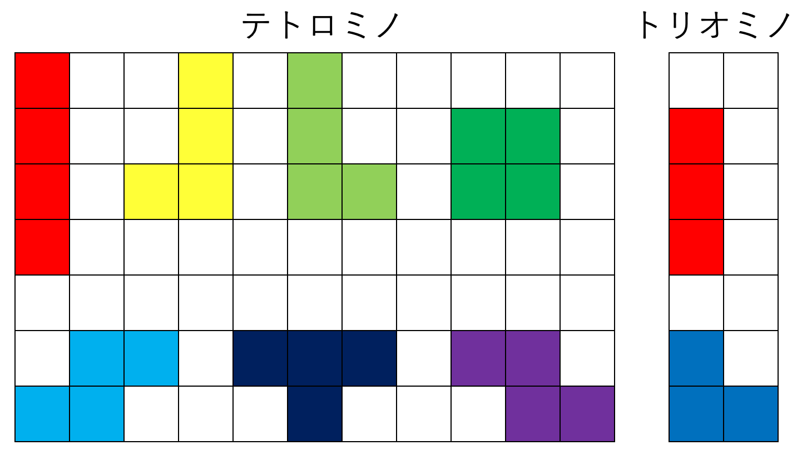
研究内容
Q-learningとSarsaの二つの強化学習アルゴリズムを用いてテトリスAIを作成する。また、ランダムにブロックを配置し学習を行わない場合も検証する。
通常のテトリスで用いられる4つの正方形を組み合わせて作られたテトロミノに加え、3つの正方形を組み合わせて作られたトリオミノについても検証する。
Notes:
次に研究内容を紹介します。
テトリスの強化学習にはQ-learningとSarsaの2つの強化学習アルゴリズムを用いて学習を行い、また、正しく学習が行われているかを確かめるためにランダムにブロックを配置し学習を行わない場合でも検証します。
成果をわかりやすくする工夫として、通常のテトリスで用いられるテトロミノでの学習とブロックが3つ組み合わさってできたトリオミノでも同様の学習を行い様々な場合で検証を行います。つまりテトロミノでQ-learning、Sarsa、ランダムとトリオミノでQ-learning、Sarsa、ランダムの合計６種類で検証を行います。

Slide 5
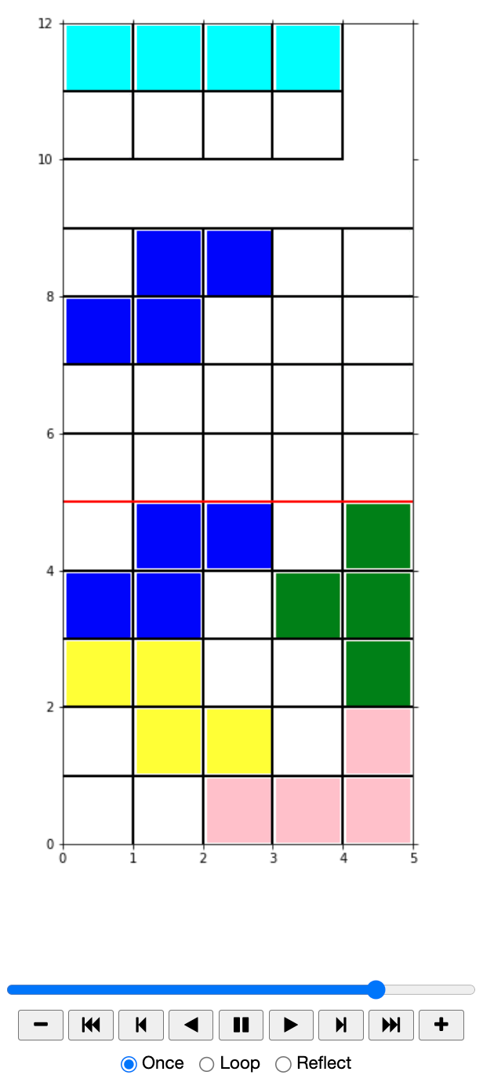
研究内容
学習時間の短縮を図り縦5行、横5列にフィールドをスケールダウンする
テトロミノは2000万回、トリオミノは800万回それぞれの強化学習アルゴリズムで学習を行う
Notes:
テトリスAIの学習時間の短縮のため、本来のテトリスは縦20行、横10列からなるフィールドでゲームを行いますが、本研究では学習時間の短縮を図り縦5行、横5列にフィールドを縮小し学習を行います。これを本研究ではスケールダウンと呼んでいます。
1ゲームを1回とし、テトロミノの場合はそれぞれの強化学習アルゴリズムで2000万回の学習を行い、トリオミノの場合ではそれぞれで800万回の学習を行います。
トリオミノの方がミノが小さく、配置する回数や学習する回数が増えることが予想されるため学習回数を少なくしています。

Slide 6
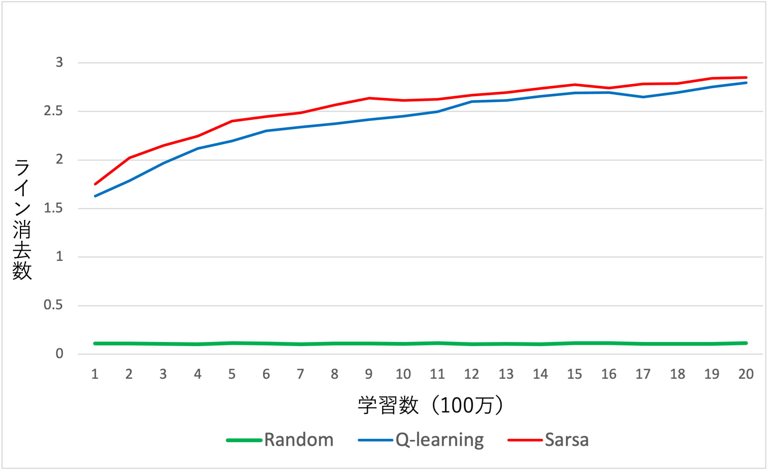
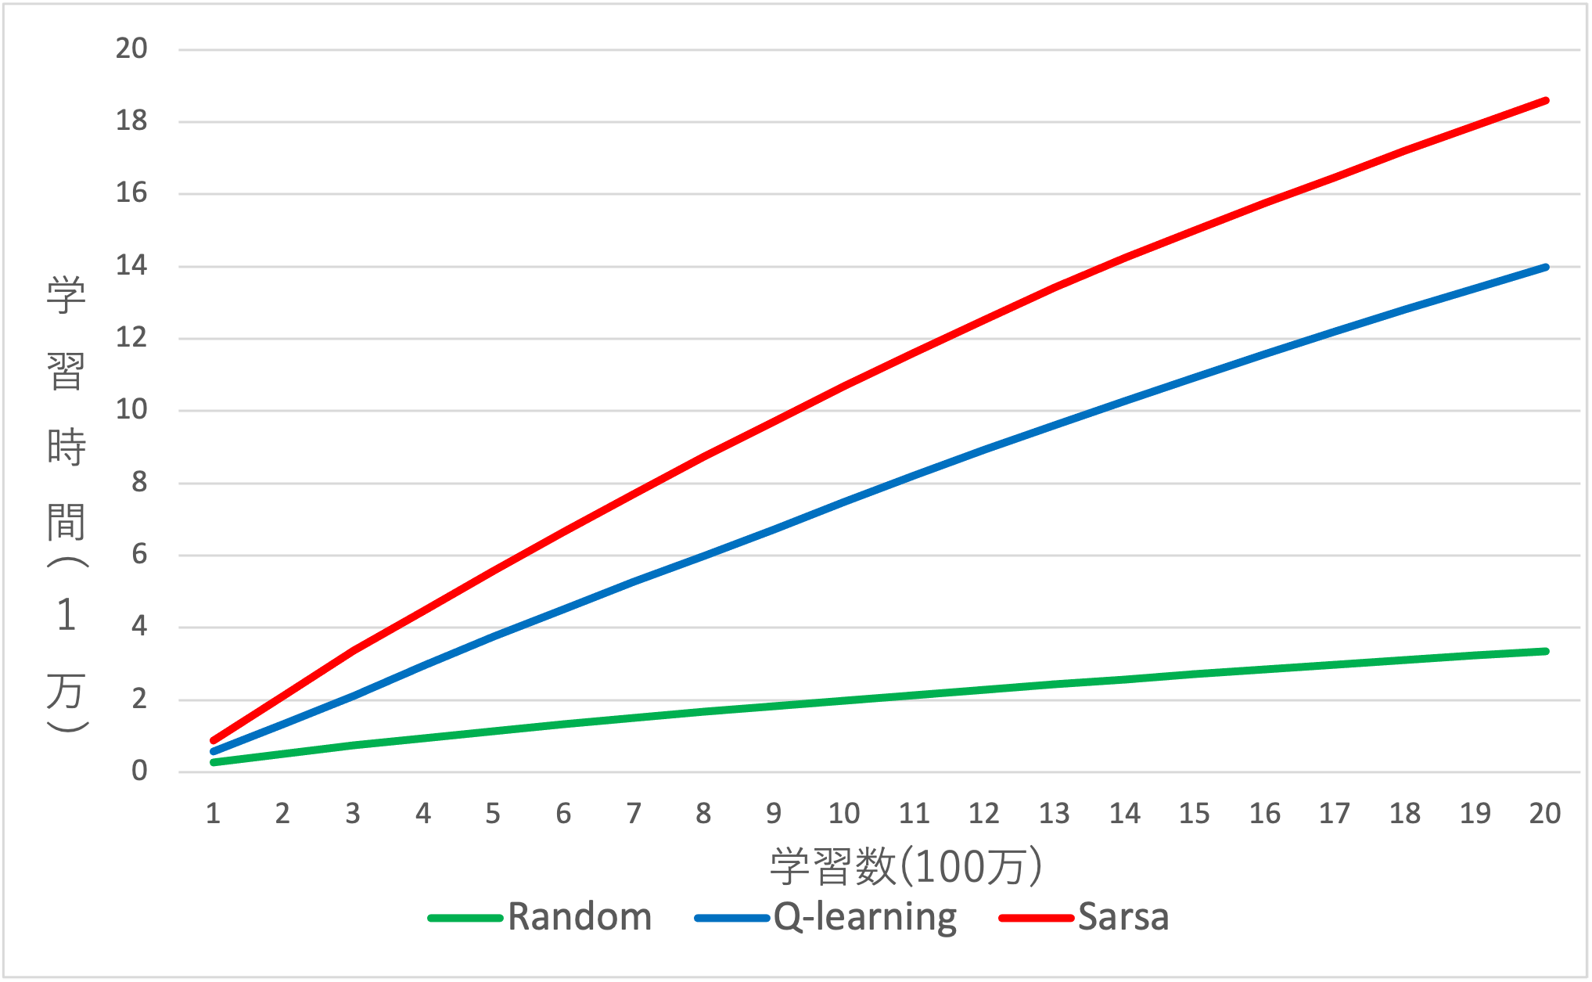
結果（テトロミノ）
Notes:
テトロミノで2000万回学習させた結果を発表します。
まず、左のグラフよりQ-learningとSarsaはランダムにブロックを配置した場合と比べライン消去数が明らかに多いため正しく学習が行われていることがわかります。
また、Q-learningとSarsaで折れ線グラフにほとんど差はなく、テトロミノの場合だと特徴を捉えることはできませんでした。
次に、右のグラフより学習時間ではSarsaがQ-learningと比べ時間ががかかっていることがわかります。つまりテトロミノの場合だと単純にSarsaの学習効率が悪い結果を得られました。

Slide 7
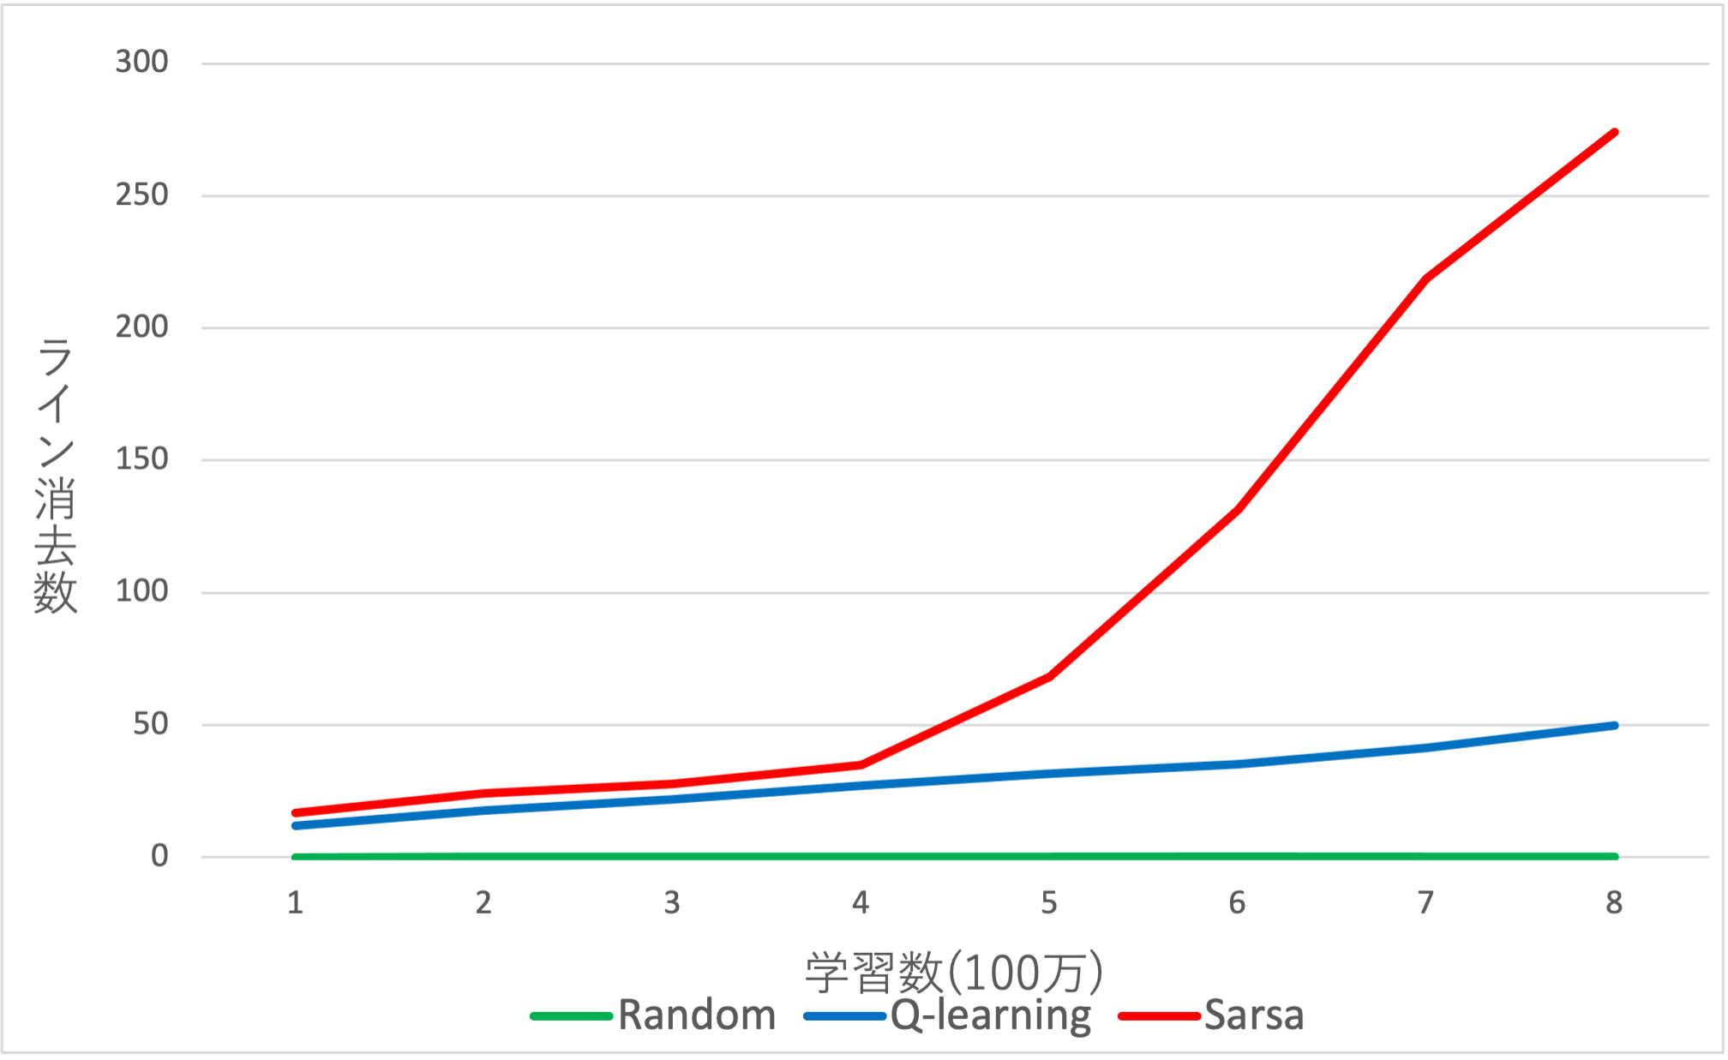
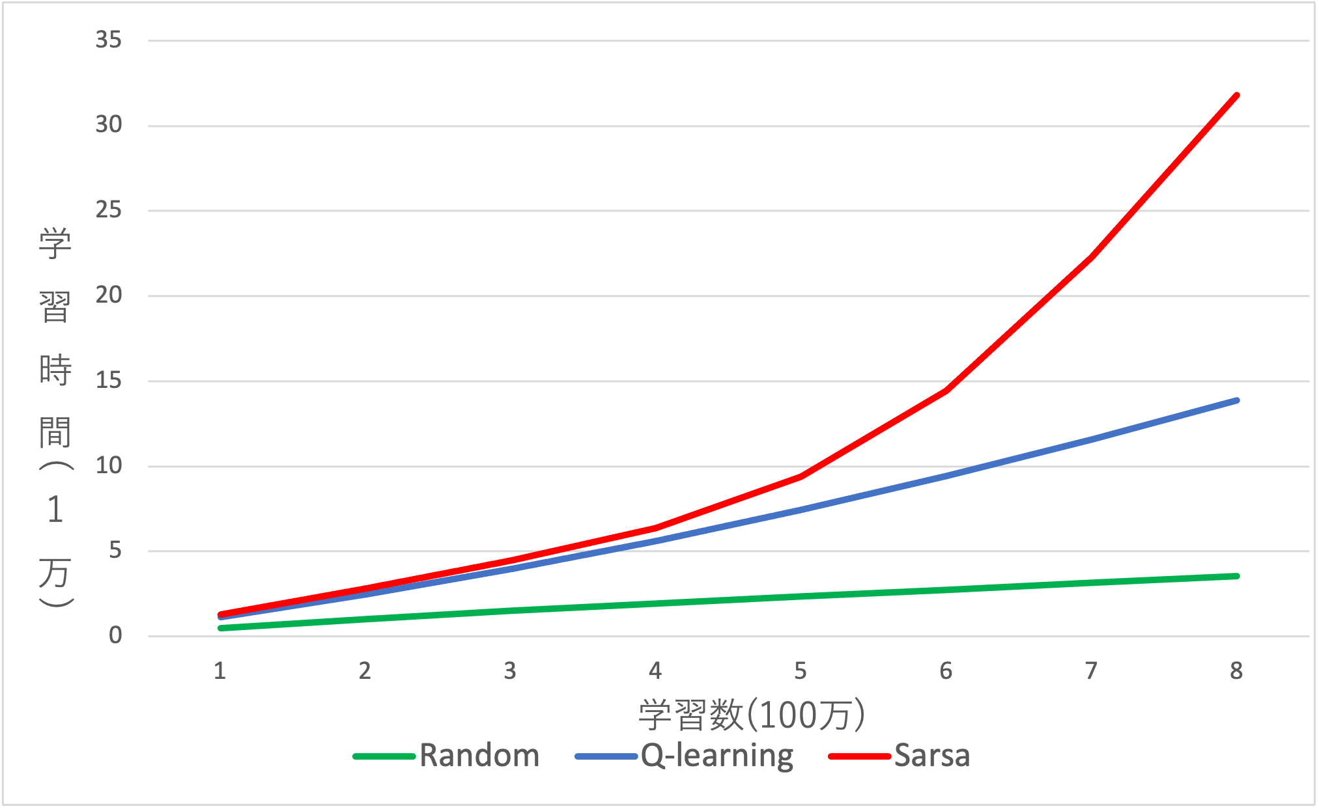
結果（トリオミノ）
Notes:
トリオミノで800万回学習させた結果を発表します。
まず、左のグラフよりテトロミノと同様にQ-learningとSarsaはランダムにブロックを配置した場合と比べライン消去数が明らかに多いため正しく学習が行われていることがわかります。
また、学習回数が400万回を超えたあたりからSarsaが著しく成長し始め、最終的にQ-learningとライン消去数で大きく差が開いた。
次に右のグラフより、学習時間でもSarsaがQ-learningより倍以上時間がかかっていることがわかりますが、ライン消去数と同じく400万回学習を終えた時から差が開いているので、1ゲームあたりの学習時間が単純に増えたからだと考えられます。

Slide 8
考察
フィールドサイズが5*5の場合だとテトロミノには狭すぎた。
トリオミノの場合だと800万回の学習数でもミノが小さいので隙間に入り込め、学習が進んだ。
トリオミノでQ-learningとSarsaで差が開いたのは、Sarsaがループとなる手順が学習された。
Notes:
考察を行っていきます。
テトロミノの学習結果でほとんど差が開かない結果となってしまったのは、テトロミノだとあまりにも5*5のフィールドは狭くすぐに1ゲームが終了してしまうため学習があまり進まなかったことが原因だと考えられます。
逆にトリオミノの場合だとブロックのサイズが小さいため隙間に入り込みやすく、また、ブロックをおける回数がテトロミノの場合に比べ多くなるため1ゲームで学習が多く行えたことが顕著な結果を得られたと考えられます。
またトリオミノで大きく差が開いたのは、ループとなる手順を学習したためだと考えられます。トリオミノは2種類しかブロックが存在せずループとなる手順を学習できればそれの再現が容易です。しかし、Q-learningは800万回の学習を終えてもライン消去数で大幅な上昇を確認できず、ループとなる手順を学習できなかったためアルゴリズムの方にも特徴があると考えられます。

Slide 9
結論・今後の課題
Q-learningとSarsaではそれぞれの利点がある。
スケールダウンさせる際には環境に応じて適切なサイズを用いる必要がある。
元のサイズでも学習を行えるようにプログラムの工夫を行っていく。
より多くの強化学習アルゴリズムを実装していきたい。
Notes:
結論と今後の課題に移ります。
研究結果からQ-learningとSarsaそれぞれに特徴があり、場合によって使い分けることが必要であることがわかりました。Q-learningは学習速度が速くSarsaよりすぐに結果を得ることができるが、一定以上の性能を出すことが難しく、成長が穏やかである結果が得られました。
またテトロミノでは学習の差がほとんど現れなかったのは、フィールドのサイズがテトロミノの場合だとあまりにも狭く、ブロックをおける回数が少なくなってしまい学習が進まなかったことが問題だと考えられます。スケールダウンさせる際にはその調整が鍵になります。
今後の課題として元のサイズでも学習を行えるようプログラムの工夫を行い、またより多くの教科学習アルゴリズムを実装していきたいと考えています。

Slide 10
参考文献
[1] Volodymyr Mnih, Koray Kavukcuoglu, David Silver, Alex Graves, Ioannis Antonoglou, Daan Wierstra, Mar-tin Riedmiller: Playing Atari with Deep Reinforcement Learning, In NIPS Deep Learning Workshop(2013）
[2] 青木勢馬,橋本剛:テトリスを題材にしたスケールダウンを利用した学習手法の開発,ゲームプログラミング ワークショップ 2017 論文集,pp.99-103,ゲームプログラミングワークショップ(2017)
[3] Y. Bengio, J. Louradour, R. Collobert, and J. Weston: Curriculum learning, In ICML, 2009.
Notes:
以下が参考文献になります。

Slide 11
参考文献
[4] 田伏未来, 萩原将文：ファジィ推論ニューラルネットワークを用いたテトリスのスキル獲得のための自動学 習, 日本ファジィ学会誌 Vol.11, No,6, pp.1089-1097, 日本ファジィ学会 (1999)
[5] Simón Algorta and Özgür Şimşek : The Game of Tetris in Machine Learning, Computer Science,ArXiv (2019)
[6] Matt Stevens and Sabeek Pradhan : Playing Tetris with Deep Reinforcement Learning, Computer Science (2016)
[7] Hanyuan Liu and Lixin Liu : Learn to Playing Tetris with Deep Reinforcement Learning, IERG5350Reinforcement Learning Course Project (2020)

Slide 12
参考文献
[8] H.Burgiel:How to lose at Tetris, The Mathematical Gazette, Vol.81, No.491, pp.194-200, (1997)
[9] Dan Ackerman 著, 小林啓倫 訳：テトリス・エフェクト : 世界を惑わせたゲーム，白揚社，(2017)
[10] 中山亮士,TD 学習を用いたテトリス解放アルゴリズム, 法政大学大学院紀要. 理工学・工学研究科 編,Vol.57,pp.1-8,法政大学院,(2016)
[11] 荒川正幹，宮崎真奈実(2012) ，ニューラ ルネットワークと遺伝的アルゴリズムを 用いたテトリスコントロ ーラの開発，情報 処理学会 第 74 回全国大会講演論文, pp. 539-540
[12] 小川雄太郎,つくりながら学ぶ！深層強化学習,マイナビ出版,2018

Slide 13
ご清聴ありがとうございました
Notes:
これにて発表を終わります。
ご清聴ありがとうございました。

